Slide 1
Государственное учреждение образования «Гродненский районный социально-педагогический центр»
Практикум «Как помочь ребенку пережить насилие: первая психологическая помощь»

Slide 2
Этапы первой психологической помощи:
Сбор информации для подтверждения факта совершенного насилия;
Составление плана психологической беседы;
Выбор условий и места для проведения встреч с ребенком;
Проведение первичной беседы;
Проведение нескольких последующих встреч с ребенком для оказания необходимой психологической помощи.

Slide 3
1 этап: сбор информации осуществляется путем ознакомления специалиста с различными источниками, которые дают информацию:
О подтверждении факта насилия;
О характере совершенного насилия;
Об обстоятельствах, в которых произошло насилие;
О личности подозреваемого;
О непосредственной реакции ребенка на случившееся.

Slide 4
2 этап: составление плана психологической беседы производится специалистом в зависимости от выбранных им индивидуальных методов работы:
При составлении плана обязательно учитываются:
Наиболее важные вопросы, требующие уточнения;
Уровень развития ребенка для правильной формулировки вопросов;
Готовность ребенка к признанию (по факту готовности к признанию дети делятся на четыре группы: * готовые рассказать о случившемся во всех подробностях одному или нескольким людям; * готовые сделать частичное признание, преуменьшить либо скрыть информацию о насилии; * психологически не готовые к признанию, поскольку факт их насилия был открыт без их участия; * дети, факт насилия в отношении которых не установлен точно и лишь подозревается).

Slide 5
3 этап: к месту проведения беседы предъявляются следующие требования:
Оно должно отвечать удобствам ребенка;
В нем не должна быть чересчур официальная обстановка;
Не должно быть переизбытка игрушек (исключение – куклы, необходимые при работе с детьми дошкольного возраста, помогающие ребенку в объяснении факта насилия);
При выборе времени беседы обязательно должен учитываться режим дня ребенка, особенно, если речь идет о маленьких детях;
Средняя продолжительность первичной беседы не должна превышать 30 минут;
Присутствие родителей или лиц, имеющих опекунство над ребенком, во время беседы не рекомендуется (исключение – дети младше 6 лет, испытывающие страх наедине с посторонними людьми).

Slide 6
4 этап: проведение первичной беседы (проходит в несколько стадий):
1-я стадия – установление контакта специалиста с ребенком (установление доверия с ребенком для возможности дальнейшего общения);
2-я стадия – оценка развития ребенка (требуется для определения интеллектуального уровня ребенка, его жизненного опыта, способности отвечать на задаваемые сложные вопросы и выявление его психологических особенностей через анализ соответствия возрасту, развитие памяти, запас знаний, уровень психологической зрелости, способность понимать и оценивать происходящие события);

Slide 7
3-я стадия – получение информации (происходит в процессе спонтанного рассказа ребенка, а в случае невозможности вызвать его на разговор – путем задавания специалистом конкретных прямых и наводящих вопросов, используя имеющуюся у него информацию о случившемся; в случае, когда от ребенка невозможно получить сведения путем ответа на прямые и наводящие вопросы, специалисту разрешается использовать вопросы с несколькими вариантами ответа);
4-я стадия – завершение беседы (заключается в выражении специалистом признательности ребенку за сотрудничество вне зависимости от плодотворности состоявшегося разговора);
5-я стадия – анализ полученных сведений (главные критерии, по которым осуществляется анализ полученных сведений, объективность, профессионализм специалиста и опора на полученные факты).

Slide 8
5 этап проведение нескольких последующих встреч с ребенком для оказания необходимой психологической помощи
Количество последующих встреч специалиста с ребенком для оказания психологической помощи может варьироваться в зависимости от индивидуальной ситуации;
В среднем полный сеанс по оказанию психологической помощи включает в себя 6-8 занятий, однако, в некоторых случаях их требуется больше или меньше.
Точное количество необходимых бесед определяется специалистом, исходя из оценки психологического состояния ребенка и обстоятельств осуществленного по отношению к нему насилия.

Slide 9
Цели 1-го и 2-го занятия:
Создать у ребенка атмосферу доверия к специалисту и предстоящим встречам с ним.
Оказать ребенку помощь в раскрытии его мыслей и чувств, связанных с пережитым насилием;
Снизить состояние тревоги у ребенка, ослабить его чувство вины, повысить его самооценку.

Slide 10
Цели 3-го и 4-го занятий:
Дать ребенку возможность говорить о своем отношении к насильнику (агрессору);
Обсудить с ребенком проблемы нарушения доверия к другим людям;
Помочь ребенку понять, каким людям можно доверять, а каким – нет.

Slide 11
Цели 5-го и 6-го занятий:
Дать ребенку общее представление о том виде насилия которое с ним произошло (например если сексуальное насилие, то дать общее представление о любви и сексуальных отношениях);
Дать ребенку понять разницу между нормой и насилием (разница между сексуальными отношениями по взаимному согласию и сексуальному насилию);
Помочь ребенку понять, почему некоторые люди способны совершать насилие по отношению к детям.

Slide 12
Цели 7-го и 8-го занятий:
Помочь ребенку понять, что определенные вещи могут напоминать ему о пережитом насилии и вызывать чувство страха.
Научить ребенка преодолевать негативные чувства, вызываемые этими воспоминаниями.
Объяснить ребенку, как он может противостоять насилию.
Помочь ребенку не чувствовать себя одиноким в своем горе.
Показать ребенку, что в его личностном развитии возможен прогресс.

Slide 13
Методы, используемые во время занятий:
Любая отвлеченная деятельность, помогающая ребенку проявить себя, а специалисту – поддержать его и похвалить.
Вопросы, позволяющие специалисту больше узнать о его интересах, увлечениях и личных качествах.
Всестороннее обсуждение истории, связанной с насилием и личностью насильника (агрессора).
Психологические тесты, позволяющие установить, как ребенок представляет картину совершенного насилия, насколько сильно он испытывает чувство вины, какие негативные чувства его терзают.
Обсуждение с ребенком результатов тестирования.
Подбор и применение необходимых методик для избавления ребенка от негативных мыслей, чувств и преследующих его страхов.

Slide 14
Основным методом психологического консультирования является интервью:
Пассивное слушание (тишина): мощное невербальное средство, позволяющее ребенку почувствовать внимание к его личности и проблемам;
Реакция подтверждения, признания услышанного: осуществляется с помощью вербальных реплик и невербальных приемов (кивание головой, наклон вперед, улыбка, нахмуривание бровей и др.);
«Открывание дверей»: специальные вопросы или замечания, позволяющие ребенку быть более открытым, поощряющие его высказывания;
Активное слушание: с помощью перефразирования услышанного педагог-психолог уточняет свои гипотезы и декодирует информацию ребенка;
«Отражение чувств»: метод передачи сопереживания и понимания, при его использовании педагог-психолог становится своеобразным зеркалом чувств ребенка, помогает ему их осознать и вербализировать, тем самым он содействует их эмоциональному отреагированию;

Slide 15
Обучение сублимации: выражение чувств в безопасной, социально-приемлемой и потенциально-творческой форме;
Интерпретация: основа психологических методов воздействия, в результате которых ребенок получает новое видение ситуации на основе теории и личного опыта педагога-психолога. Человек открывает для себя альтернативное видение реальности, отличающееся от картины, которую он сам себе представлял;
Самораскрытие: педагог-психолог делится личным опытом и переживаниями, показывает, что способен разделить нынешние чувства ребенка. Высказывания построены на «Я-предложениях»;
Обратная связь: педагог-психолог дает возможность ребенку понять, как (каким) его воспринимают со стороны, дает конкретные данные для позитивного или уравновешенного самовосприятия. Метод имеет особое значение для подростков в связи с наличием у них многочисленных проблем и комплексов, усугубляемых комплексом жертвы насилия;

Slide 16
Логическая последовательность: педагог-психолог объясняет ребенку последствия мышления и поведения:: «Если будешь…, то будет…». Метод дает возможность для рефлексии своих действий и переживаний, способствует развитию рефлексивного поведения и принятия самостоятельных решений;
Пересказ: повторение сущности ситуации ребенка и его мыслей психологом, которое активизирует обсуждение проблемы и улучшает ее понимание обеими сторонами;
Резюме: используется в конце консультативной беседы для суммирования суждений клиента и выводов психолога. Метод способствует прояснению результатов беседы.

Slide 17
Формы реагирования консультанта (педагог-психолога) на информацию о насилии при целенаправленном раскрытии факта
ФРАЗА РЕБЕНКА | Неподходящая реакция | Подходящая реакция
Мама вчера рассердилась на меня и била меня щеткой | За что? Что ты натворил(а), если даже мама была рассержена? Я не думаю, что мама хотела сделать тебе больно. Я понимаю тебя…

Slide 18
Формы реагирования консультанта (педагог-психолога) на информацию о насилии при целенаправленном раскрытии факта
«Мама вчера рассердилась на меня и била меня щеткой»
Ты говоришь, что мама вчера била тебя…
Расскажи, пожалуйста, что вчера произошло?

Slide 19
Формы реагирования консультанта (педагог-психолога) на информацию о насилии при целенаправленном раскрытии факта
ФРАЗА РЕБЕНКА | Неподходящая реакция | Подходящая реакция
У меня вчера был плохой день | Что ты делал в этот момент? Наверное, папа услышал, как ты ссорился с сестрой? Почему ты называешь день плохим?

Slide 20
Формы реагирования консультанта (педагог-психолога) на информацию о насилии при целенаправленном раскрытии факта
«У меня вчера был плохой день»
Да, я вижу, что ты грустный сегодня…
Расскажи, пожалуйста, что произошло?
Что именно было плохо?

Slide 21
Формы реагирования консультанта (педагог-психолога) на информацию о насилии при целенаправленном раскрытии факта
Фраза / поведение ребенка | Неподходящая реакция | Подходящая реакция
Меня накажут, если я не буду делать то, что говорит мне папа | Папа бьет тебя, если ты делаешь то, что он говорит? Что заставляет родителей так к тебе относиться? Я думаю, что ты преувеличиваешь. Даже если дома тебя не понимают, в школе ты всегда можешь рассчитывать на своих друзей.

Slide 22
Формы реагирования консультанта (педагог-психолога) на информацию о насилии при целенаправленном раскрытии факта
«Меня накажут, если я не буду делать то, что говорит мне папа»
Что с тобой происходит, если ты не делаешь то, что тебе говорят?
Правильно ли я поняла, что папе не нравится, когда ты его не слушаешь? Что происходит потом?
Я вижу, что ты беспокоишься, когда говоришь об этом. Что именно вызывает у тебя беспокойство?

Slide 23
Правила оказания первой помощи жертвам насилия:
Не бросайтесь обнимать пострадавшего, избегайте лишнего телесного контакта. В крайнем случае, можно взять его за руку или положить руку на плечо;
Не решайте за пострадавшего, что ему сейчас необходимо (он должен ощущать, что не потерял контроля над реальностью);
Не расспрашивайте о подробностях произошедшего, не обвиняйте;
Дайте почувствовать, что пострадавший может рассчитывать на вашу поддержку;
Если пострадавший начинает рассказ о случившемся, то не переспрашивайте о конкретных деталях, побуждайте говорить о чувствах, связанных с событием;
При необходимости можно сопровождать пострадавшего, например, если он идет в милицию подавать заявление и пр.

Slide 24
СПАСИБО ЗА ВНИМАНИЕ!

Slide 25
Государственное учреждение образования «Гродненский районный социально-педагогический центр»
«Организация работы с несовершеннолетними, пострадавшими от насилия».

Slide 26
Национальный механизм оказания помощи несовершеннолетним, пострадавшим от сексуального насилия и эксплуатации.
П.4. Национального механизма содержит описание работы, которую проводят субъекты профилактики в случае, если им стало известно о факте сексуального насилия.

Slide 27
Методические рекомендации по своевременному выявлению и информированию специалистами учреждений образования, здравоохранения, культуры, физической культуры и спорта, работающих с детьми и молодежью, по выявлению признаков сексуального насилия и эксплуатации в отношении несовершеннолетних, алгоритму действий при выявлении, порядку информирования об этом правоохранительных органов от 21.12.2020.
Индивидуальный план защиты прав и законных интересов несовершеннолетнего, пострадавшего от насилия, разрабатывается в обязательном порядке в течение 2-х рабочих дней со дня получения информации, включает работу с семьей, привлечение заинтересованных субъектов профилактики

Slide 28
Работа с несовершеннолетним, пострадавшим от насилия (порядок комплексного социально-педагогического и психологического сопровождения несовершеннолетнего, пострадавшего от насилия):
На систему, характер и особенности организации деятельности влияет:
возраст ребенка;
пол ребенка;
особенности психофизического развития ребенка;
длительность совершения фактов насилия;
личность насильника (агрессора);

Slide 29
Установление первичного контакта с ребенком (обеспечение психологической безопасности ребенка):
Необходимо получить ответы на следующие вопросы:
В каком возрасте и когда имели место факты насилия?
Кто осуществлял насилие?
Характер совершенного насилия?
Какое объяснение дал ребенок самому себе за произошедшие события, на кого он возлагает ответственность и вину?
Каков характер взаимоотношений в семье?
Какие отрицательные психологические симптомы присущи поведению ребенка и насколько они опасны в дальнейшем?
На каком уровне развития находится ребенок и каковы его ресурсы?
Какого типа коррекция целесообразна в данном конкретном случае?
Какие предпосылки существуют для получения эффективных результатов коррекции?

Slide 30
Работа с ребенком:
Закрепление контакта с ребенком (формирование чувства уверенности у ребенка в получении поддержки и поощрения в ходе совместной работы со специалистом);
Развитие у ребенка способности проявлять доверие (организация коррекции умений и навыков ребенка, необходимых для формирования доверительных отношений с взрослыми и сверстниками);
Преодоление страхов ребенка (организация работы по преодолению тревоги и страхов у ребенка);

Slide 31
Смягчение чувства утраты и вины (первой стадией самопомощи в данной ситуации является признание стыда).
Обучение вербальному и невербальному выражению чувств (важно показать ребенку, что чувства не могут быть плохими или хорошими);
Обучение выражению и контролю агрессии (наиболее эффективным является когнитивный подход);
Создание оптимальных условий для рассказа о факте насилия (центральным моментом является рассказ ребенка о случившемся с ним. Важно вести разговор о том, что произошло, как поступал преступник, что делал ребенок, что говорил преступник, как реагировал на это ребенок, какие взаимоотношения были с преступником);

Slide 32
Обучение умению видеть различия между «хорошими» и «плохими» тайнами (ребенок скрывает свои взаимоотношения с насильником (агрессором), формирует с ним «тайну» и тем самым отгораживается от близких, которые не совершали насилия. Необходимо создать условия для рассказа о том, как «тайны» создавались и при каких условиях их необходимо было хранить);
Формирование уверенности в себе, чувства независимости и чувства собственного достоинства (работа с Я-концепцией ребенка, путем обучения следующим умениям: избегать рискованных ситуаций, устанавливать границы и понимать необходимость самозащиты в будущем, чувствовать чужие и свои границы и личное пространство, говорить «нет» в различных ситуациях, общаться (вербально и невербально), формировать дистанцию в общении и различать приемлемые и неприемлемые прикосновения).

Slide 34
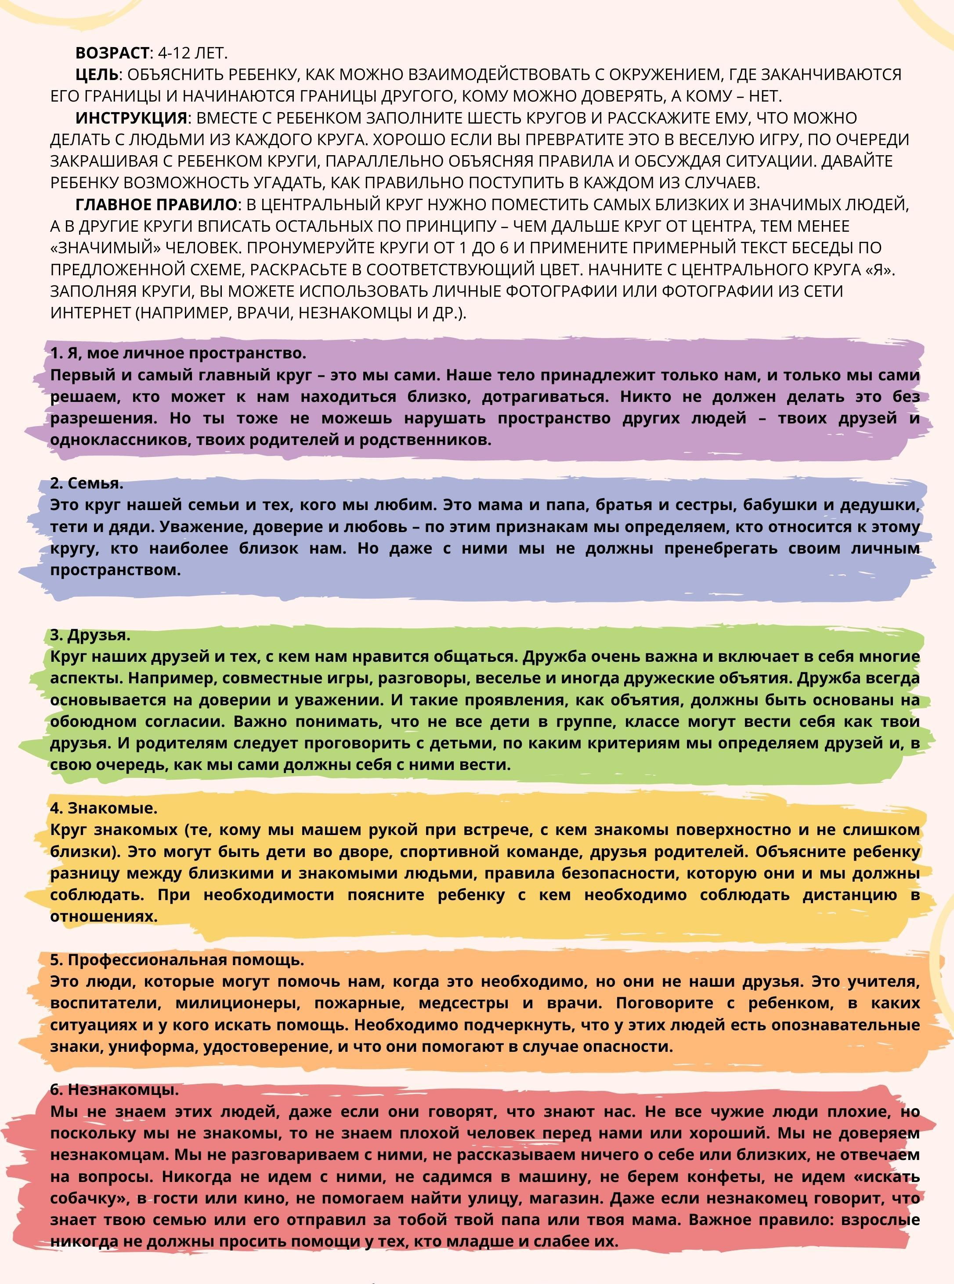

Slide 35
Правила безопасности:

Slide 37
СПАСИБО ЗА ВНИМАНИЕ!

